Slide 1
Lezione 01
Minacce ai dati, hacking e cracking

Slide 2
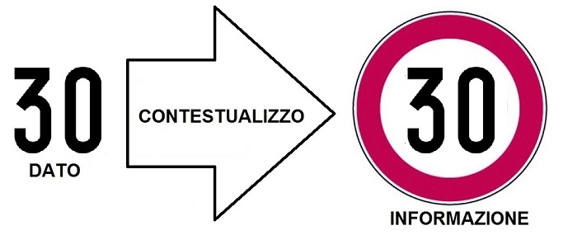
Dati ed Informazioni
Dati = informazioni non ancora sottoposte a elaborazione. I dati possono essere una collezione di numeri, testi o immagini non elaborate. Dall’elaborazione dei dati si ottengono le: informazioni
Informazioni = sono il risultato dell’utilizzo dei dati e della loro eventuale modifica in modo da renderli significativi per la persona che li riceve.

Slide 3
Crimine Informatico
Il crimine informatico è un’attività illegale che avviene utilizzando dei mezzi informatici come la rete Internet o, in generale, un computer.
Alcuni esempi:
Frode Informatica
Furto di identità
Intrusione

Slide 4
Hacking e Cracking
Hacking = l'insieme dei metodi, delle tecniche e delle operazioni volte a conoscere, accedere e modificare un sistema informatico hardware o software.
White Hat
Grey Hat
Black Hat
Cracking = l'accesso ad un sistema informatico non autorizzato utilizzando diverse tecniche informatiche

Slide 5
Hacking Vs Cracking
Qual è la differenza principale tra hacking e cracking?
il cracker ha come unico obbiettivo truffare e/o derubare un individuo mentre l'hacker tratta tutto ciò che è inerente alla sicurezza informatica in modo approfondito e complesso.

Slide 6
White Hat, Grey Hat, Black Hat

Slide 7
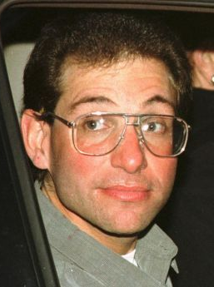
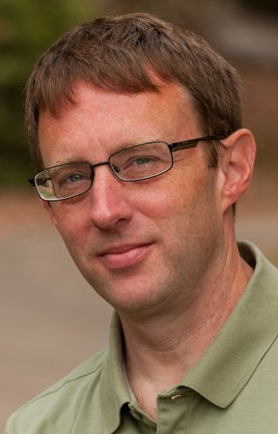
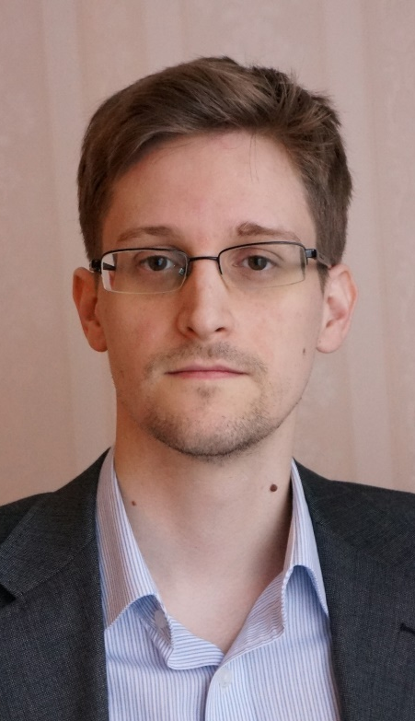
Alcuni hacker degni di nota
Kevin Mitnick
Kevin Poulsen
Edward Snowden

Slide 8
Kevin Mitnick
È stato selezionato come "criminale informatico più ricercato nella storia degli Stati Uniti" dal Dipartimento di Giustizia degli Stati Uniti.
Nel 1981, ha violato il North American Defense Command (NORAD) e ha attirato per la prima volta l'attenzione del pubblico.
Nel 1989, Mitnick ha violato il sistema di rete della Digital Equipment Corporation (DEC). Per questo fu arrestato e mandato in prigione.
Dopo il rilascio, ha violato il sistema di posta vocale di Pacific Bell per dimostrare che era in grado di farlo.

Slide 9
Kevin Poulsen
Da adolescente, kevin irruppe nella rete di computer del Pentagono, ARPANET. Alla fine del decennio
Nel 1988, diversi attacchi informatici lo portarono ad avere problemini con la legge.
Lui se n’è fregato altamente e ha continuato a spulciare documenti top secret dallo stato.
Nel 1990 ha hackerato una stazione radio per vincere un concorso per una Porsche nuova di zecca, un viaggio e 20.000$ in contanti.
Da allora, è stato detenuto e condannato a tre anni di interdizione dall'accesso ai computer.
Poulsen attualmente lavora come scrittore e white hat, contribuendo a riviste famose tra cui Wired e The Daily Beast.

Slide 10
Importanza dei dati
Quanto sono importanti i nostri dati?
Come facciamo a proteggerli?
Siamo in grado di proteggerli da tutto?
Se si, come?

Slide 11
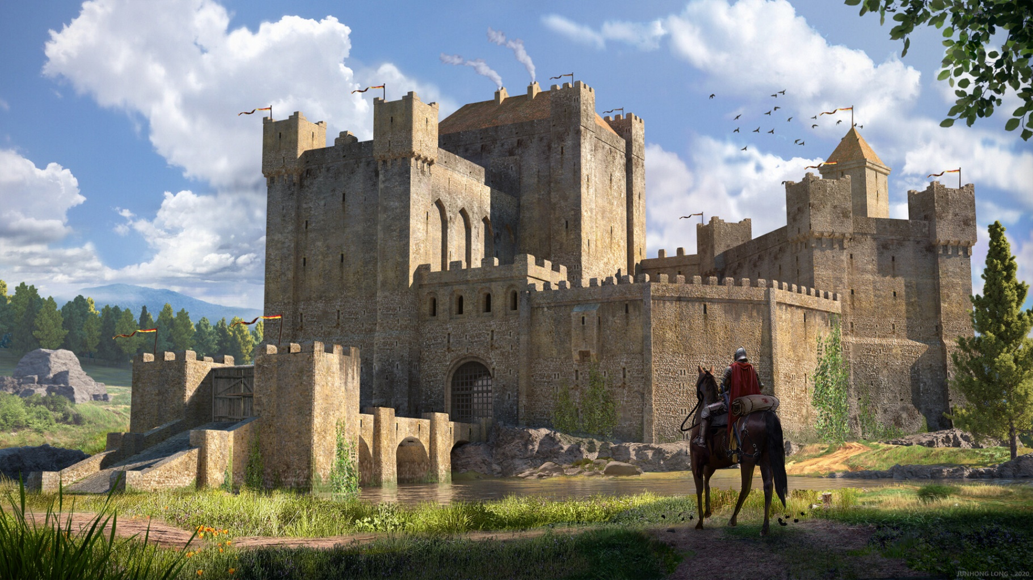
Minacce ai dati
Quali sono altre minacce ai dati che spesso non vengono considerate?
Immaginiamo:

Slide 12
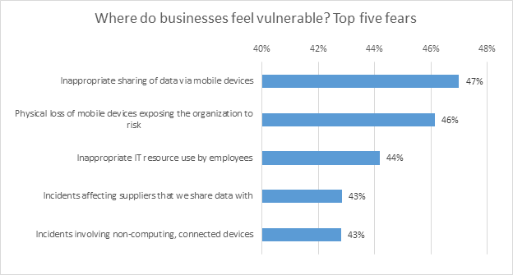
Il Fattore umano
Di seguito uno studio fatto da kaspersky

Slide 13
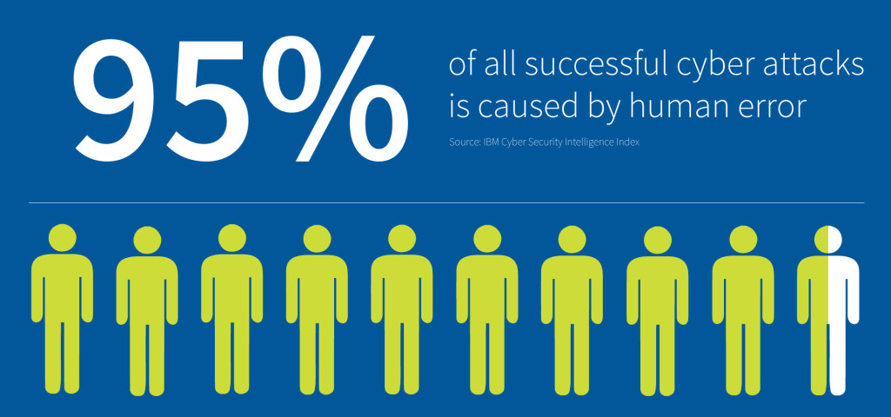
Il Fattore Umano
Sul totale, quanto influenza il fattore umano? Quanta percentuale di importanza diamo al successo di un attacco informatico?

